Slide 1


Final Project Program Pejuang Data 2.0
Shinta Aulia Septiani
Kelas Dasar

Slide 2
Data Preprocessing
Mengimpor Library di Python
Mengimpor dataset dari file csv
Menangani data yang hilang/kosong/NaN
Menggabungkan beberapa tabel
Kelas Dasar

Slide 3
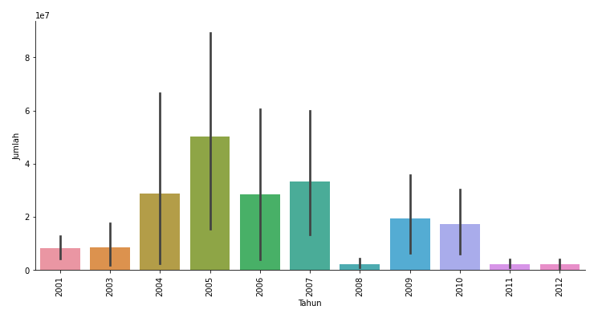
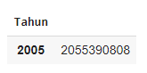
Hasil Analisis
REPORT 1 :
Pada tahun berapakah benih diproduksi dalam jumlah paling banyak?
Jadi, produksi benih terbanyak terjadi pada tahun 2005
Sebesar 2055390808.
Kelas Dasar

Slide 4
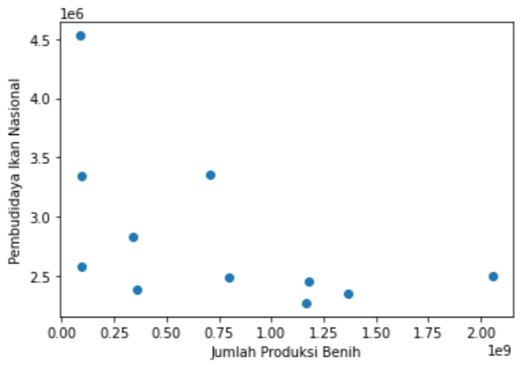
INSIGHT 1: Apakah ada korelasi antara Jumlah Produksi Benih dengan Jumlah Pembudidayaan Ikan Nasional?
Dari grafik di atas terlihat bahwa sebarannya berpola korelasiNEGATIF. Semakin tinggi jumlah produksi benih, maka efisiensi pembudidaya ikan akan semakin rendah, demikian sebaliknya.
Kelas Dasar

Slide 5
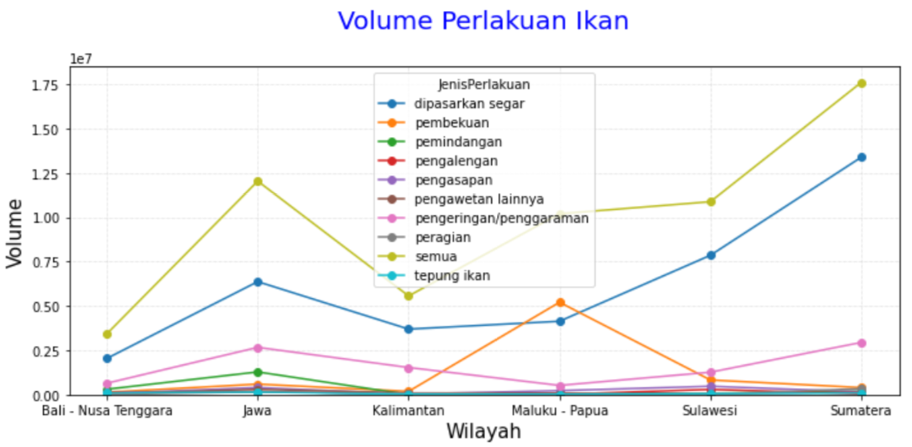
REPORT 2: Diwilayah mana serta jenis perairan apa produksi perlakuan ikan dengan volume tertinggi?
Dari visualisasi diatas wilayah produksi ikan tertinggi adalah Sumatera dengan jenis perlakuan "dipasarkan segar".
Kelas Dasar

Slide 6
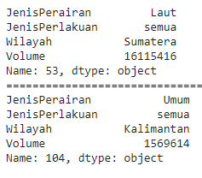
INSIGHT 2 :
Kenapa daerah produsen itu tertinggi, apa komoditasnya? dan wilayah mana produksi perlakuan ikan tertinggi berdasarkan jenis perairan laut maupun umum?
Sumatera menjadi produksi perlakuan ikan tertinggi sebab Sumatera merupakan salah satuprovinsi di Indonesia yang memiliki potensi besar dalam subsektor perikanan budidaya dengan komoditas ikan yang merupakan salah satu bahan baku maupun menu makanan utama di Sumatera pada umumnya.
Kelas Dasar

Slide 7
Berdasarkan perairannya, Sumatera menempati produksi perlakuan ikan tertinggi jenis perairan air laut. Hal ini disebabkan Sumatera memiliki 185 buah pulau kecil dengan panjang pantai 375 km yang membentang dari Kabupaten Pasaman Barat hingga Kabupaten Pesisir Selatan serta 2.420 km jika termasuk pantai di kepulauan Mentawai sehingga memiliki potensi yangcukup besar sektor penangkapan ikan.
Sedangkan pada produksi perlakuan ikan jenis perairan umum tertinggi berada di wilayah Kalimantan. Hal tersebut dikarenakan wilayah daratan lebih luas dibandingan perairan sehingga lebih banyak peternak ikan dengan memanfaatkan perairan sungai sungai dari pada nelayan yang mencari ikan di laut.
Kelas Dasar

Slide 8
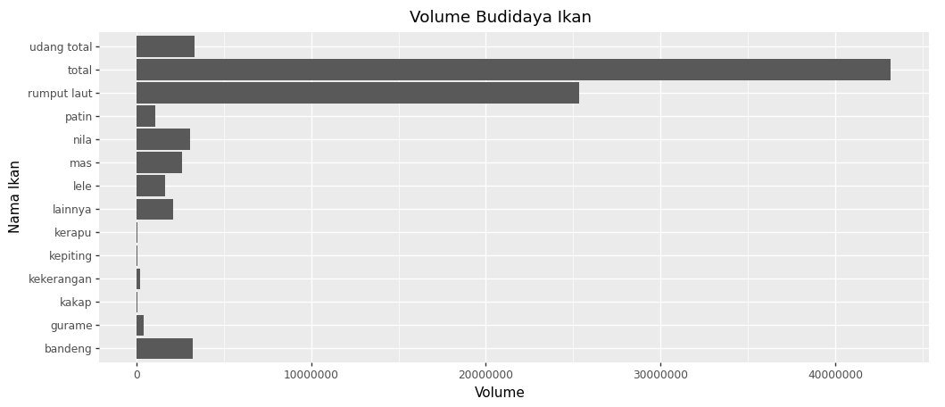
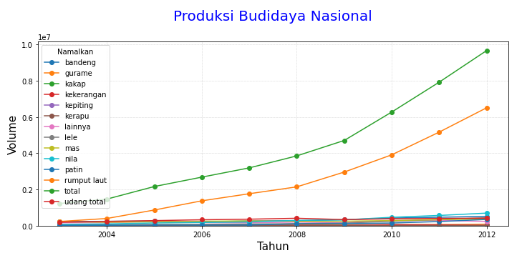
Insight 3: Komoditas apa dari Produksi budidaya yang memiliki volume tertinggi secara kumulatif tahun 2003-2012?
Kelas Dasar

Slide 9
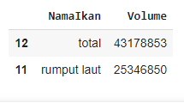
Secara Kumulatif komoditas produksi budidaya nasional tertinggi adalah rumput laut.
Kelas Dasar

Slide 10
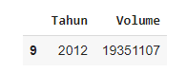
INSIGHT 3:
Pada tahun berapakah produksi budidaya nasional mencapai nilai tertinggi?
Terlihat pada visualisasi diatas bahwa rumput laut secara kumulatif menempati sebagai komoditas produksi budidaya nasional tertinggi pada rentang tahun 2003-2012. Hal ini disebabkan Indonesia merupakan produsen rumput laut utama diduniadan menjadi komoditas salah satu unggulan sector perikanan budidaya nasional.
Produksi nasional tertinggi dalam rentang waktu 2003 sampai 2012 terjadi pada tahun 2012 dan pada tahun ini pula berdasarkan FAO Indonesia menempati peringkat ke-4 untuk produksi perikanan di dunia. Hal ini memberikan gambaran bahwa potensiperikanan di indonesia sangat besar, sehingga bila dikelola dengan baik dapat menjadi salah satu sumber modal utama pembangunan dimasa yang akan datang.
Kelas Dasar

Slide 11
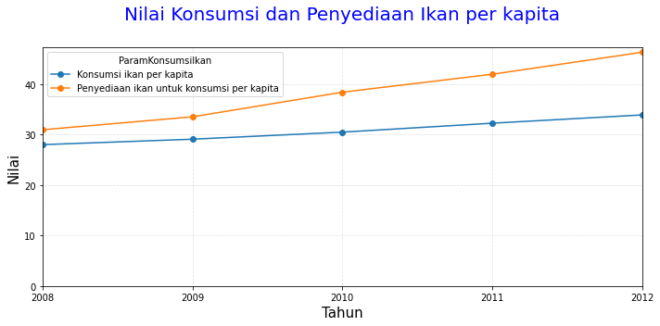
REPORT 4 :
Bagaimana kenaikan nilai untuk parameter Konsumsi Ikan dan Penyediaan Ikan tiaptahunnya?
Kelas Dasar

Slide 12
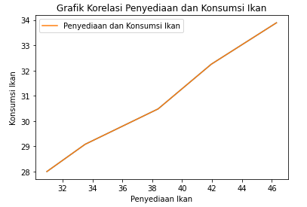
INSIGHT 4 :
Bagaimana kolerasi antara konsumsi ikan dengan penyediaan ikan?
Kelas Dasar

Slide 13
Terlihat pada visualisasi data di atas bahwa konsumsi ikan berbanding lurus dengan penyediaan ikan, yang mana dari 60% wilayah Indonesia adalah wilayah perairan sehingga menghasilkan banyak hasil ikan dan urutan ke tiga sebagai penghasil ikan terbesar di dunia.
Tetapi konsumsi ikan bisa saja tidak berbanding lurus dengan penyediaanikan dikarenakan tingkat konsumsi ikan di Indonesia lebih rendah dibandingkan negara Singapura atau Malaysia. Hal ini disebabkan karena kurangnya infrastruktur untuk mendistribusikan ikan berkualitas tinggi ke konsumen.
Sumber : https://wri-indonesia.org/id/blog/alasan-tantangan-dan-upaya-yang-dibutuhkan-untuk-meningkatkan-konsumsi-ikan-di-indonesia
Kelas Dasar

Slide 14
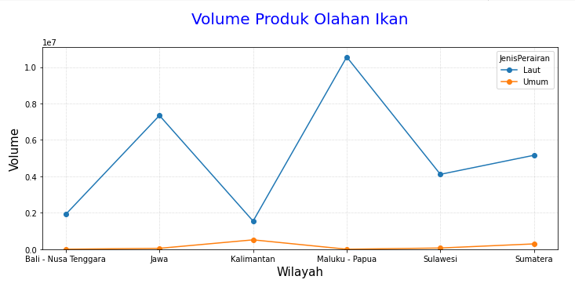
REPORT 5 :
Diwilayah mana serta jenis perairan apa produk olahan ikan dengan volume tertinggi?
Kelas Dasar

Slide 15
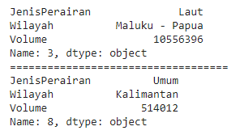
Kelas Dasar

Slide 16
INSIGHT 5 : Mengapa wilayah Maluku-Papua menempati posisi tertinggi produksi olahan ikan jenis perairan laut? Dan mengapa wilayah Kalimantan menempati posisi tertinggi produksi olahan ikan jenis perairan umum? Wilayah Maluku-Papua menempati posisi tertinggi produksi olahan ikan jenis perairan laut dikarenakan 76% dari wilayah Maluku Papua adalah wilayah perairan sehingga para nelayan banyak mencari ikan dilaut dibandingkan dengan para peternak ikan. Selain itu di wilayah Maluku- Papua ditetapkan sebagai Kawasan Lumbung Ikan Nasional dan menempati urutan ketiga sebagai negara penghasil tuna terbesar di dunia. Sedangkan pada produk olahan jenis perairan umum tertinggi berada di wilayah Kalimantan.Hal tersebut dikarenakan wilayah daratan lebih luas dibandingan perairan sehingga lebih banyak peternak ikan dengan memanfaatkan perairan sungai-sungai dari pada nelayan yang mencari ikan di laut.
Sumber :
http://www.bkpmprovmalut.net/2015/11/03/koridor-ekonomi-papua-kepulauan-maluku/
https://travel.detik.com/travel-news/d-5137907/kondisi-geografis-pulau-papua-dan-maluku-berdasarkan-peta
Kelas Dasar

Slide 17
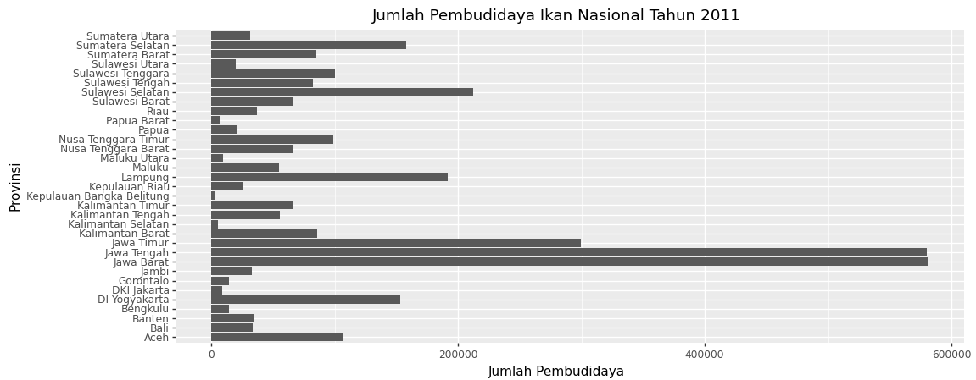
REPORT 6: Provinsi mana memiliki jumlah pembudidaya ikan terbesar Tahun 2011 ? dan berapa jumlah pembudidaya di provinsi tersebut?
Kelas Dasar

Slide 18
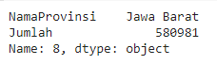
Jadi, pembudidaya ikan nasional terbanyak ada di provinsi Jawa barat, dengan jumlah pembudidaya sebesar 580.981 pembudidaya.
Kelas Dasar

Slide 19
Karena Jawa Barat melakukan sejumlah terobosan. Diantaranya dalam meningkatkan produksi perikanan, dengan membuat beberapa program, seperti Program Gerakan Multi Aktivitas Agribisnis (GEMAR) dan Program Gerakan Pengembangan Perikanan Pantai Utara dan Selatan (GAPURA), juga telah melakukan kontrak produksi antara provinsi dan kabupaten/kota se-Jabar dalam upaya memacu produksi perikanan. Hal ini dibuktikan dengan penghargaan yang diterima oleh Provinsi Jawa Barat yang menjadi Juara Umum Adibakti Mina Bahari (AMB) ke-12 tahun 2011.
INSIGHT 6 : Mengapa Jawa Barat menjadi wilayah dengan pembudidaya ikan nasional terbanyak tahun 2011? Dan Apa korelasi banyaknya pembudidaya ikan nasional dengan volume produksi budidaya nasional?
Sumber: https://jabarprov.go.id/index.php/news/3591/Jawa_Barat_Kembali_Menyabet_Juara_Umum_AMB_2011
Kelas Dasar

Slide 20
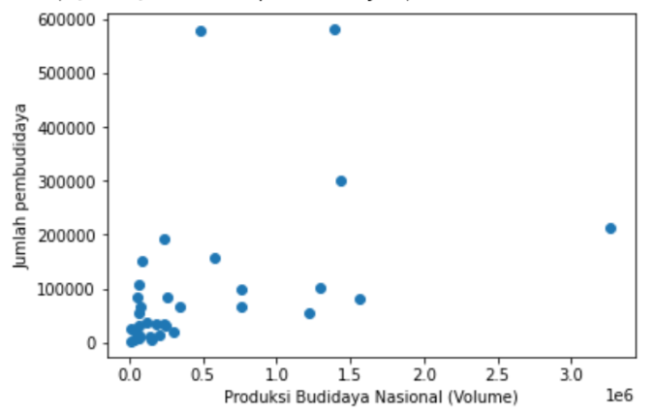
Dari gambar diatas dapat disimpulkan bahwa ada korelasi positif antara banyaknya pembudidaya ikan dengan produksi budidaya nasional.
Kelas Dasar

Slide 21
Penutup
Dari Analisis yang telah dilakukan, dapat disimpulkan bahwa :
Produksi benih terbanyak terjadi pada tahun 2005, sebesar 2055390808
Jumlah Produksi Benih dengan Jumlah Pembudidayaan Ikan Nasional berkorelasi negative.
Wilayah produksi ikan tertinggi adalah Sumatera dengan jenis perlakuan "dipasarkan segar".
Sumatera menempati produksi perlakuan ikan tertinggi jenis perairan air laut.
Produksi perlakuan ikan jenis perairan umum tertinggi berada di wilayah Kalimantan.
komoditas produksi budidaya nasional tertinggi adalah rumput laut tahun 2003-2012.
Kelas Dasar

Slide 22
Penutup
produksi budidaya nasional mencapai nilai tertinggi pada tahun 2012.
Nilai untuk parameter Konsumsi Ikan dan Penyediaan Ikan tiap tahunnya mengalami kenaikan.
Maluku-Papua menempati posisi tertinggi produksi olahan ikan jenis perairan laut
Wilayah Kalimantan menempati posisi tertinggi produksi olahan ikan jenis perairan umum.
Pembudidaya ikan nasional terbanyak ada di provinsi Jawa barat, dengan jumlah pembudidaya sebesar 580.981 pembudidaya.
Ada korelasi positif antara banyaknya pembudidaya ikan dengan produksi budidaya nasional.
Kelas Dasar

